Slide 1


Slide 2
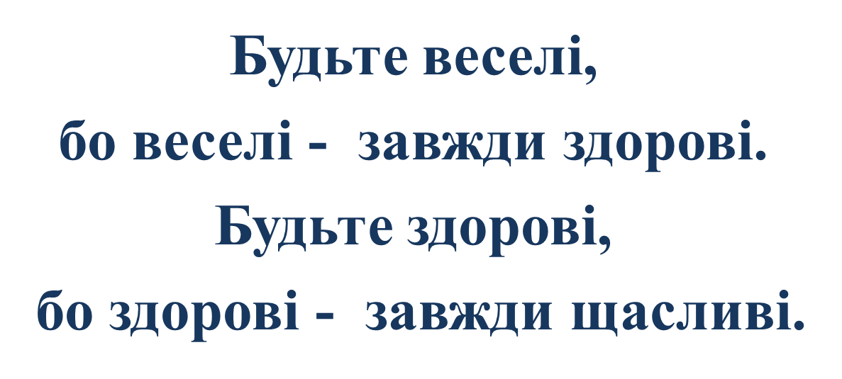

Slide 3
ВПІЗНАЙ НЕЗНАЙОМЦЯ!!!
Це найважчий орган
Маса цього органа у дорослої людини
в середньому досягає 2,7 кг
Його називають «дзеркалом здоров'я і хвороби»
Цей орган постійно відмирає і народжується знову
Цей орган тісно пов'язаний з нервовою системою

Slide 4
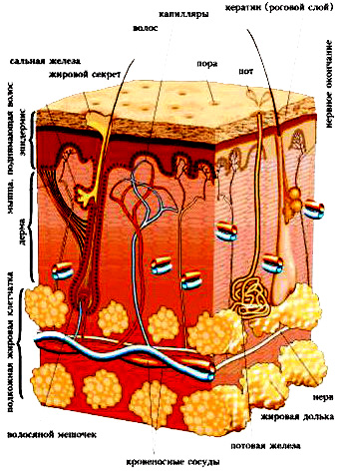
ЗНАЧЕННЯ
І БУДОВА ШКІРИ.
ТЕРМОРЕГУЛЯЦІЯ

Slide 5
Мета уроку:
вивчити будову і функції шкіри, з’ясувати її значення;
встановити залежність функцій від будови;
розширити знання про терморегуляцію;
розвивати уміння порівнювати, спостерігати, робити висновки й узагальнення;
виховувати навички особистої гігієни, відповідальне ставлення до свого здоров’я.

Slide 6
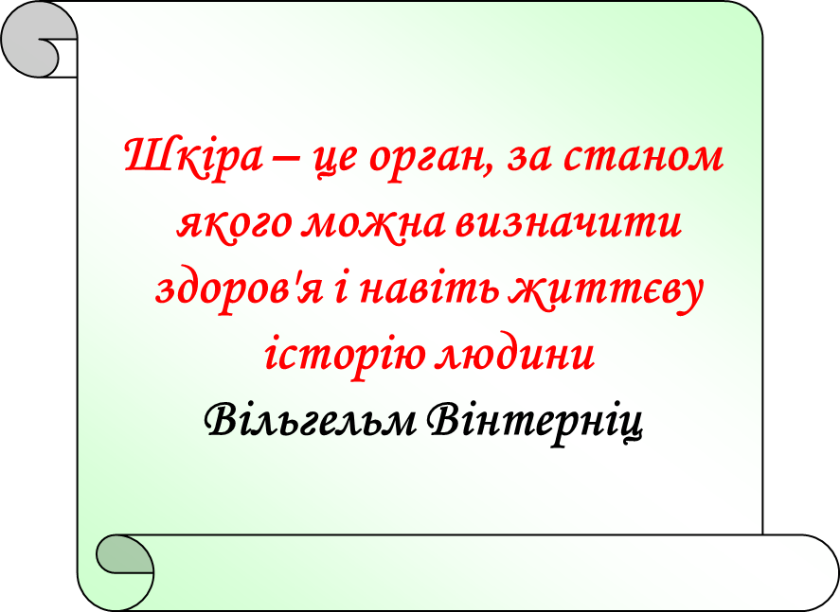

Slide 7
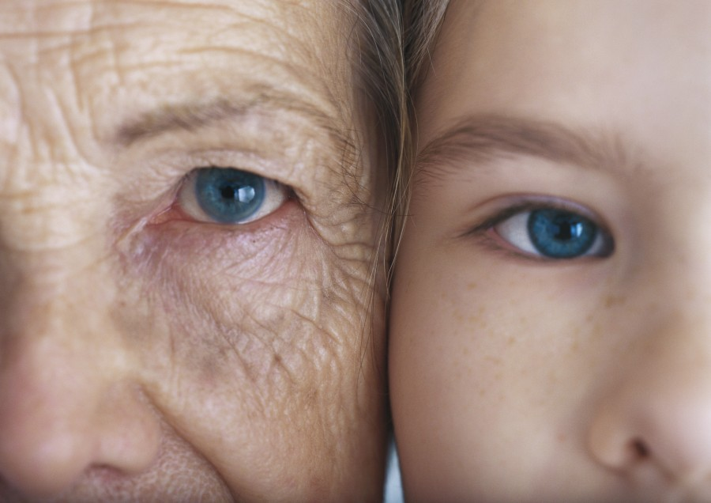
Шкіра – найбільший орган людського тіла
Маса шкіри з гіподермою – 15% від маси тіла
Площа шкіри – 1,5 – 2,5м²
Товщина епідермісу з дермою в різних частинах організму становить від 0,5 до 5 мм, товщина підшкірної клітковини може досягати 10 см

Slide 8
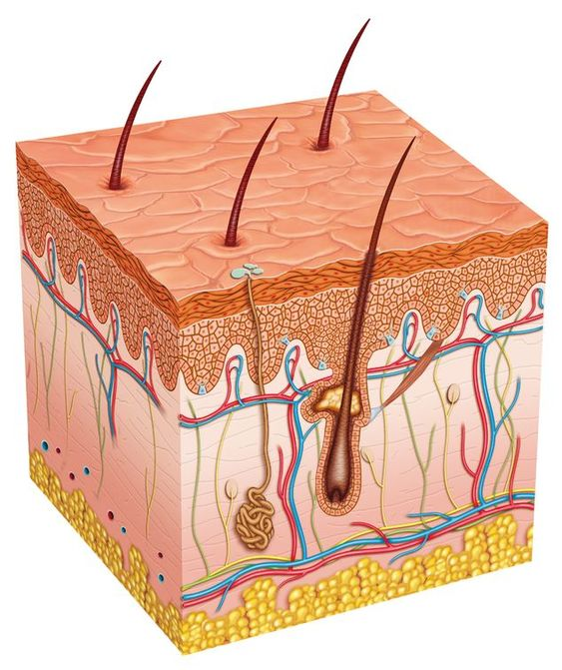
Шкіра складається з трьох шарів:
епідерміс
дерма –
власне шкіра
підшкірна
жирова клітковина

Slide 9
Будова шкіри (робота з підручником)__
1 Особливості будови епідермісу (с. 127 – 128).
2 Чому другий шар шкіри назвали «власне шкіра, або дерма» (с. 128).
3 Від чого залежить товщина підшкірної жирової клітковини, яка ї функція (с. 128- 129).

Slide 10
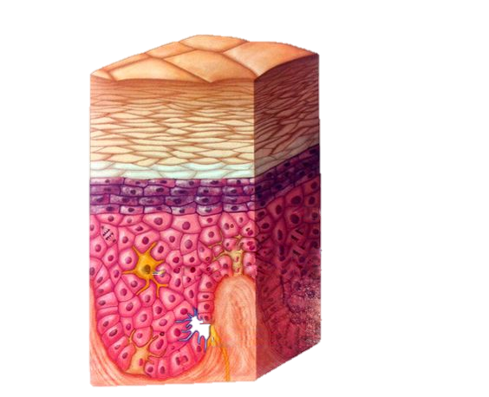
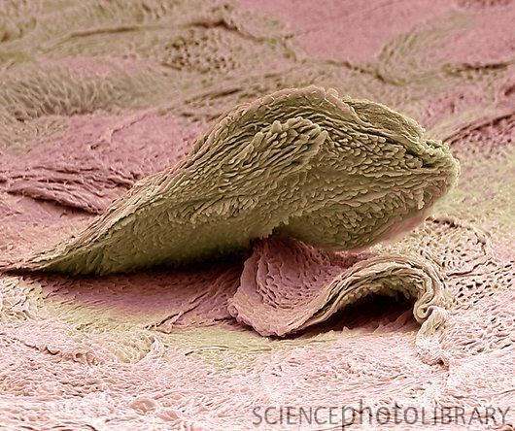
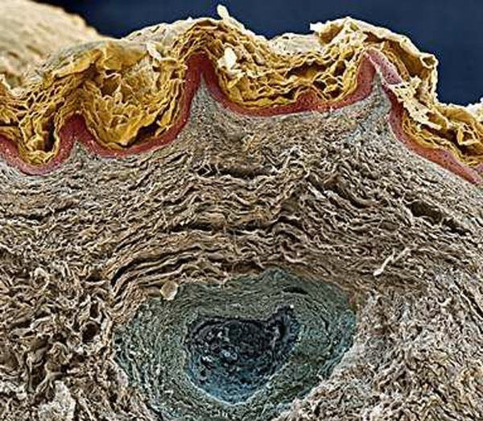
Епідерміс
Роговий шар
утворений
зроговілими
клітинами
Ростковий шар
утворений
живими клітинами,
здатними до поділу
Клітини рогового шару
постійно злущуються і замінюються
за рахунок глибше розташованих
меланоцит
Меланоцити – клітини,
що виробляють пігмент меланін

Slide 11
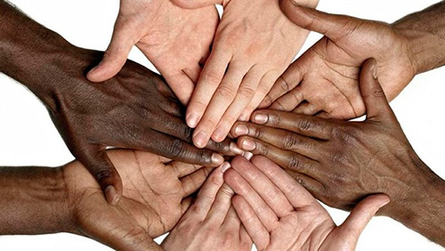
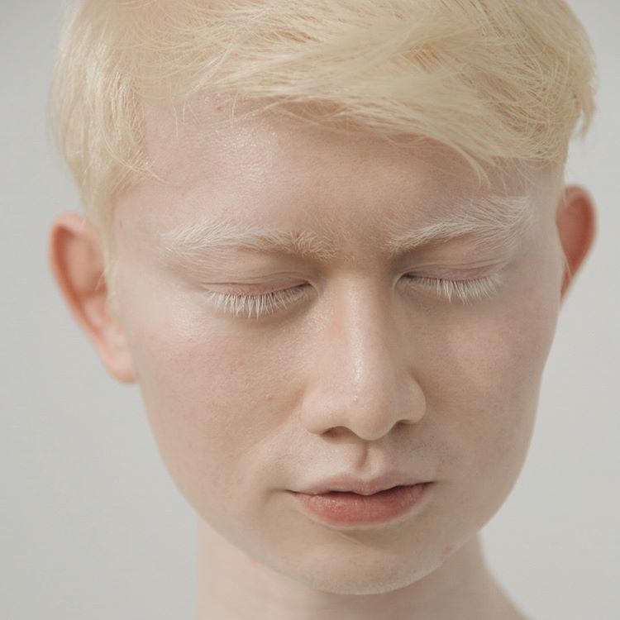
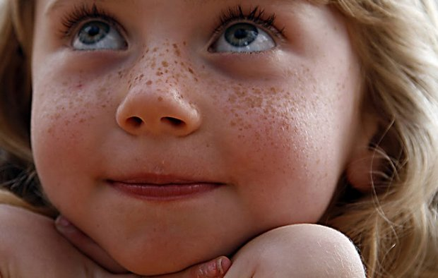
Чим темніша шкіра, тим більший у ній вміст меланіну
Якщо меланін в шкірі відсутній,
виникає відхилення - альбінізм
У деяких людей меланоцити розташовані групами,
тому на сонці при утворенні меланіну виникає ластовиння

Slide 12
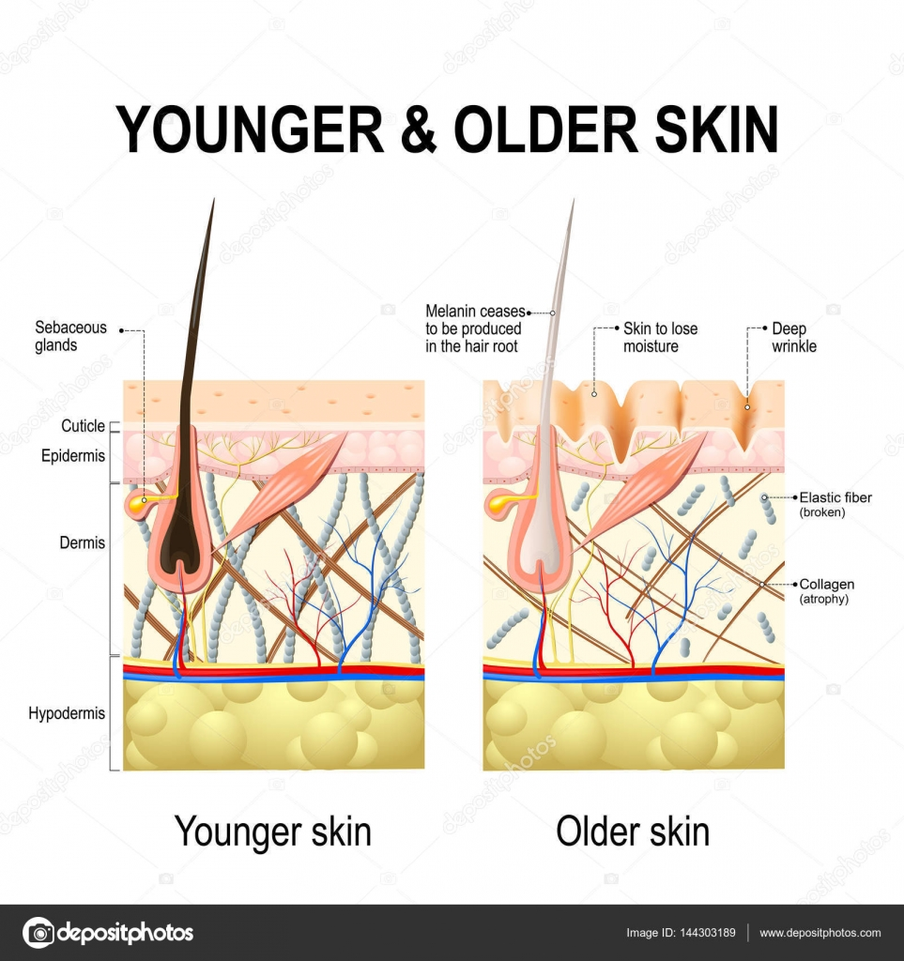
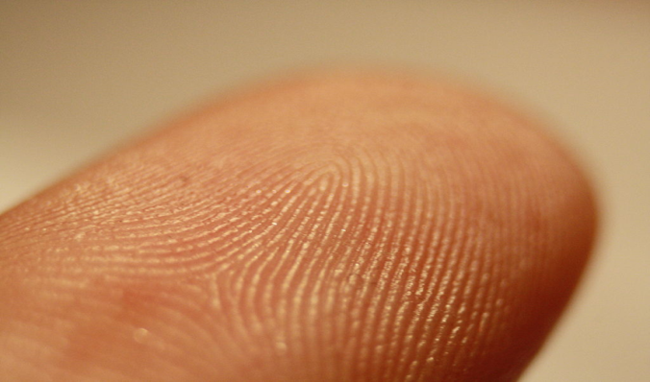
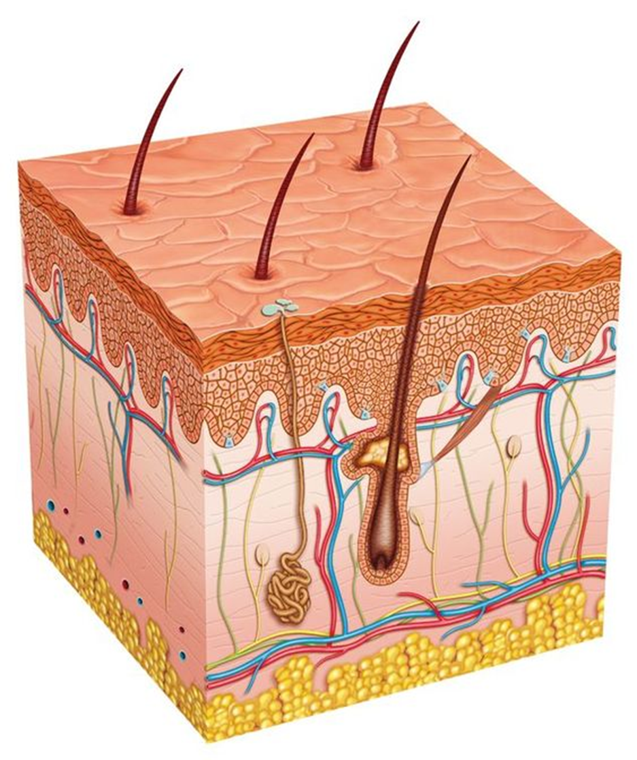
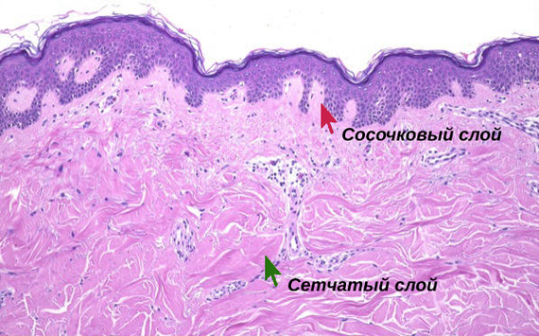
Дерма
Малюнок із папілярних ліній
у кожної людини індивідуальний
еластин
колаген
Дерма пружна завдяки
гладком’язовим волокнам
i вмісту білків
кровоносні
судини
лімфатичні
судини
нерви
сальна залоза
рецептор
волосяна сумка
потова залоза

Slide 13
Підшкірна жирова клітковина
підшкірна жирова клітковина
містить пухку сполучну
тканину і жирові клітини

Slide 14
Залози шкіри
Залози
Потові
(виділяють піт)
Сальні
(виділяють секрети, які змащують волосся і шкіру)
Молочні (видозмінені потові залози)

Slide 15
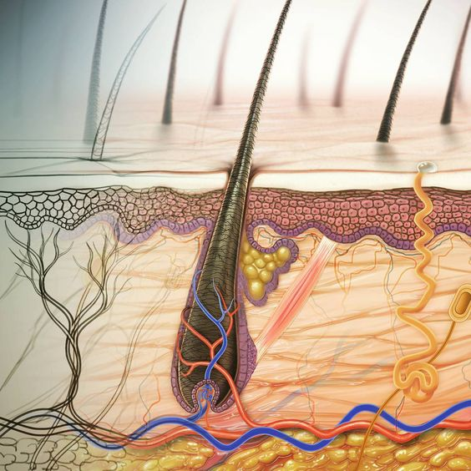
Потові залози
Склад поту:
98% води,
сечовина,
амоніак,
сіль NaCl
потова пора
клубочок
Кількість потових залоз – біля 2,5 млн
Щодоби виділяється 500 мл поту
(у спеку – до 3 л)

Slide 16
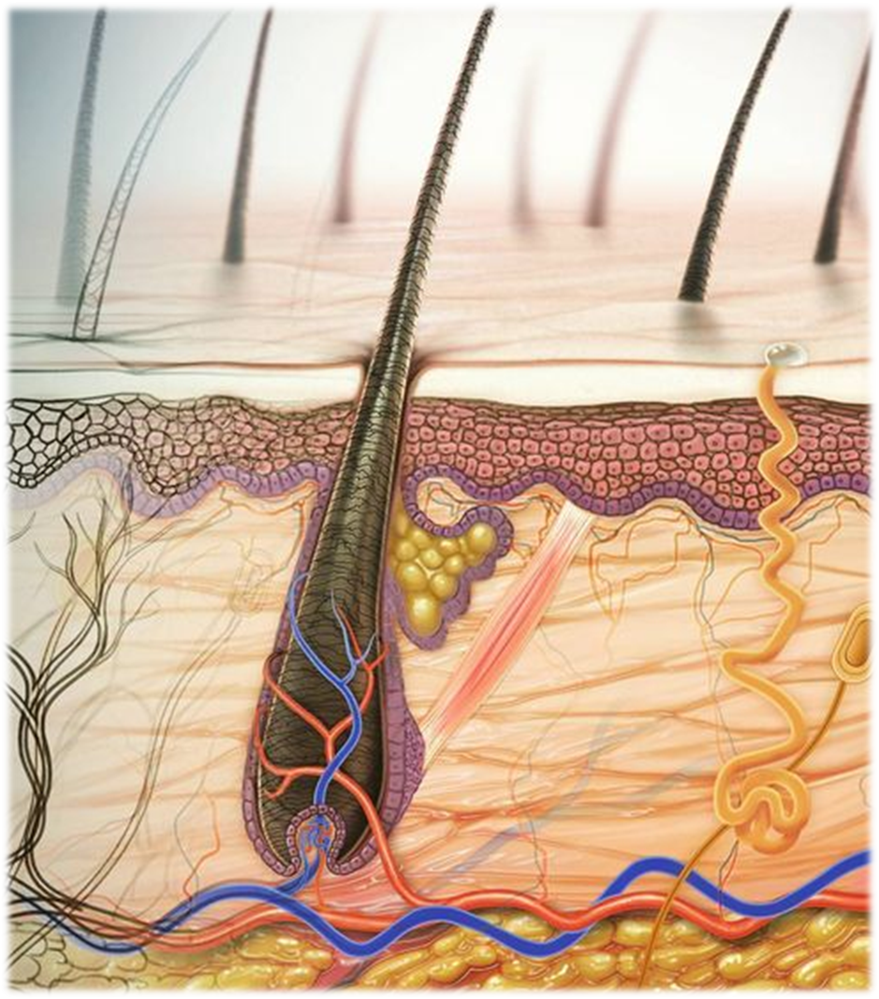
Сальні залози
Шкірне сало
(приблизно 20 г на добу)
змащує волосся та епідерміс
пом’якшує його і захищає від мікробів
протока
мішечок
сальної залози

Slide 17
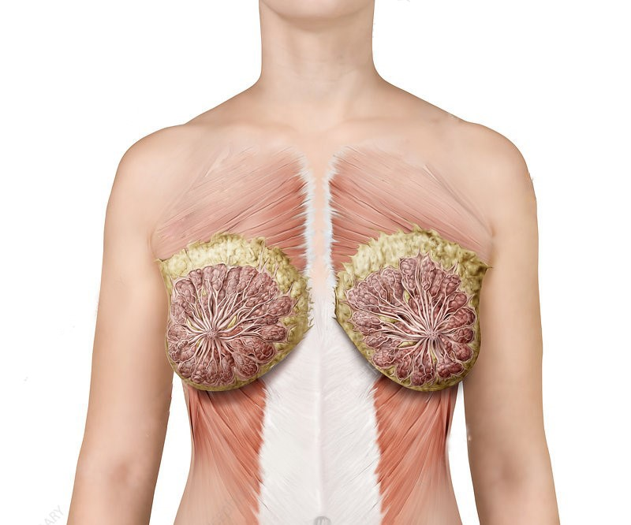
Молочні залози
– це видозмінені потові залози, призначені для вигодовування новонародженого материнським молоком

Slide 18
Похідні шкіри
Похідні шкіри
Волосся
Нігті

Slide 19
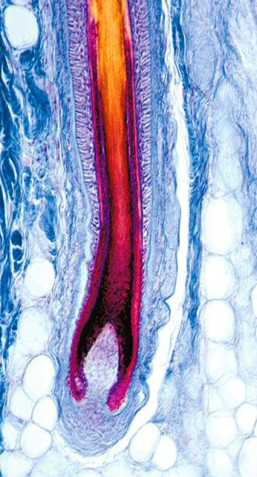
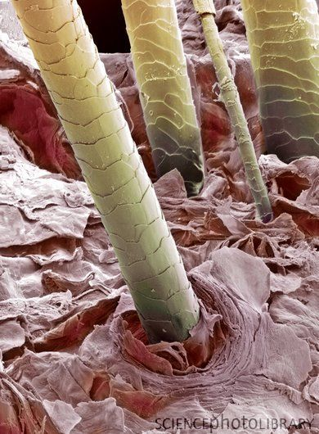
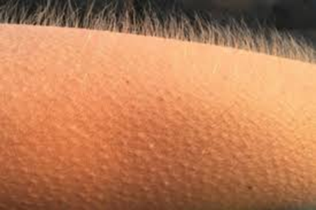
Волосся
– видовжені похідні епідермісу
Волосина містить білки кератин, меланін
і не містить нервових закінчень
стрижень
м’яз – підіймач
волосини
волосяний фолікул
волосяна цибулина
корінь волосини
«Гусяча» шкіра

Slide 20
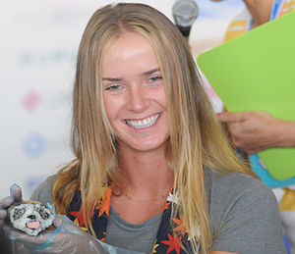
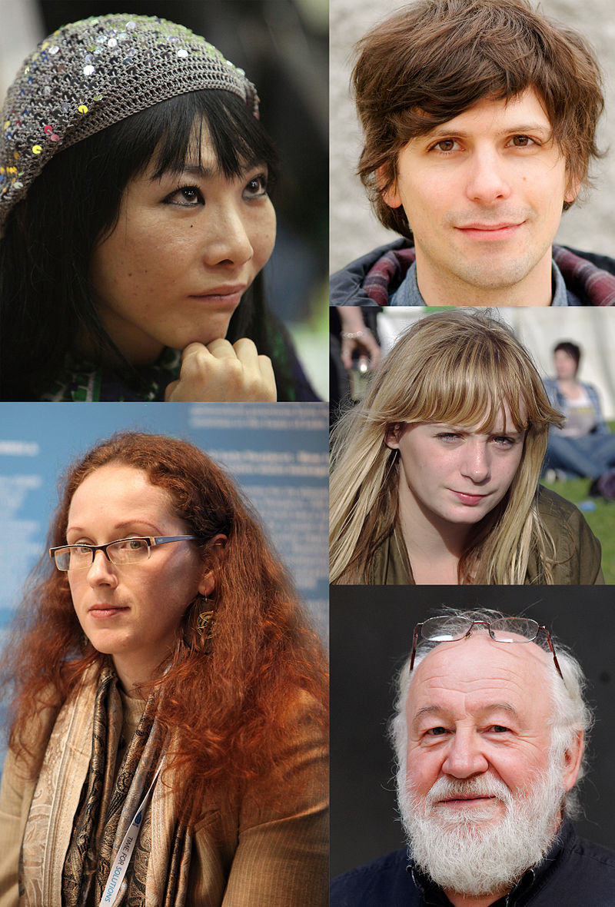
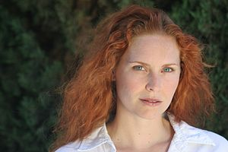
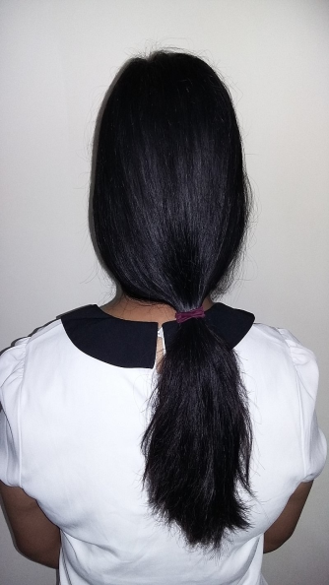
Найменшу щільність волосся на голові
мають рудоволосі (від 60 до 88 тис. волосинок),
а найбільшу — блондини (до 140 тис. волосинок)
блондин
шатен
рудий
брюнет
Із віком або при сильному стресі
вироблення меланіну припиняється
і волосся сивіє

Slide 21
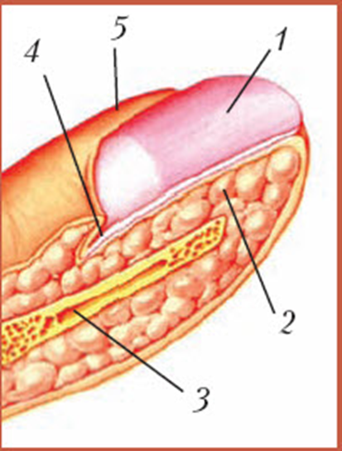
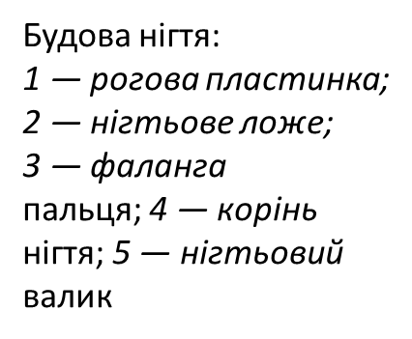
Нігті – похідні епідермісу у вигляді ороговілих пластинок

Slide 22
САМООЧИЩЕННЯ
ТЕРМОРЕГУЛЯЦІЙНА
ОБМІННА
ЗАХИСНА
ФУНКЦІЇ
ШКІРИ
ДИХАЛЬНА
ВИДІЛЬНА
РЕЦЕПТОРНА
ДЕПО КРОВІ

Slide 23


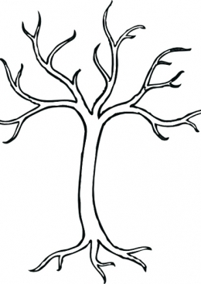


«Дерево пізнання»
Найдовше волосся
зафіксовано довжиною
7, 92 м
Вії міняються 1 раз
на 3-5 місяців
Дрібні волосини на тілі
живуть 50 днів
Коса дівчини витримує
вантаж 20 тонн
Волосина витримує
навантаження до 100 г
Кожен день у людини
випадає 40-70 волосин

Slide 24
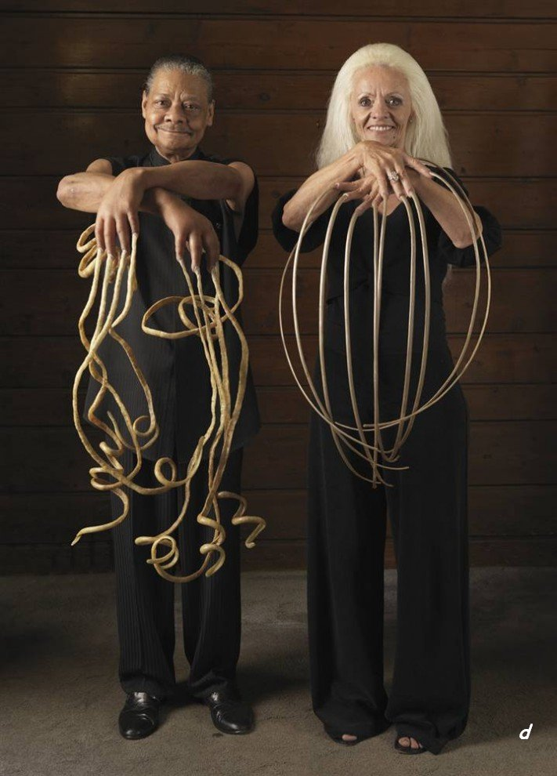
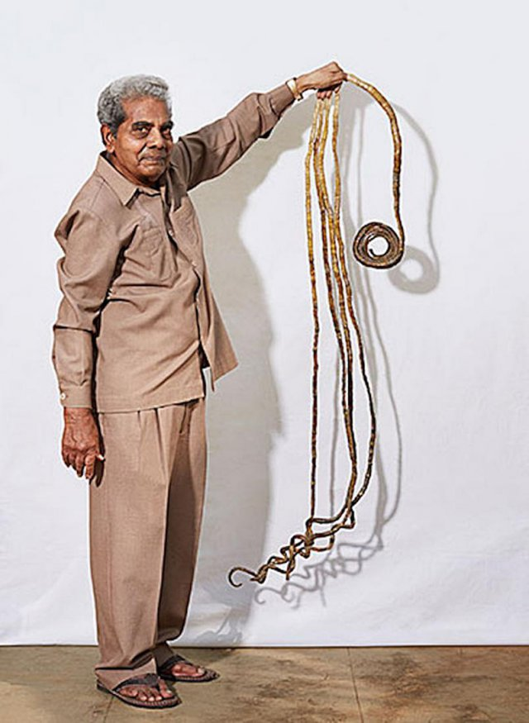
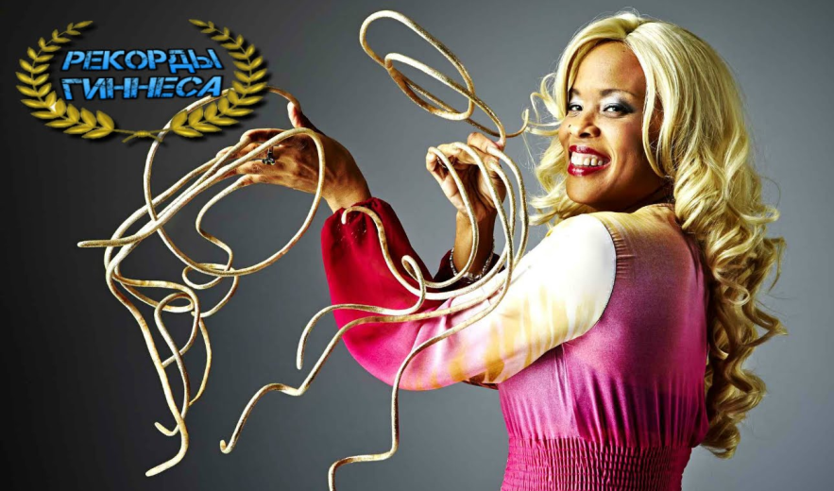
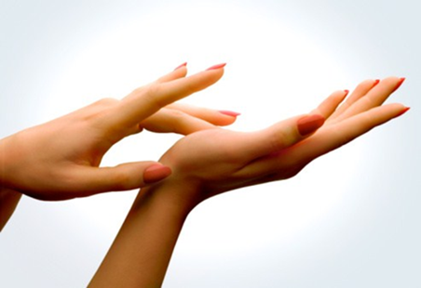
Це цікаво
За життя виростає 28 метрів нігтів на руках.
Нігті на пальцях рук ростуть у 4 рази швидше, ніж на пальцях ніг.
Найдовші нігті на руках жінки мали довжину 8,65 м (цей рекорд був зареєстрований в 2008 р.). Нинішній власник титулу – Шридхар Чиллал, має довжину нігтів – 9,09 м.
Шридхар Чиллал

Slide 25



Домашнє завдання
§ 26
Проєкт. Визначення типу шкіри на різних ділянках обличчя та складання правил догляду за власною шкірою.

